Slide 1

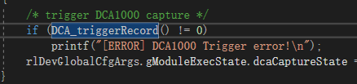
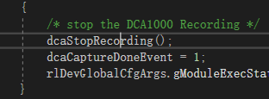
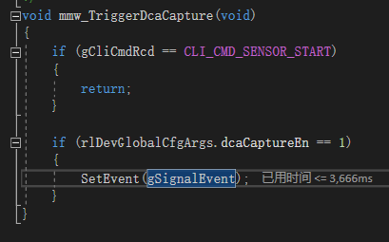
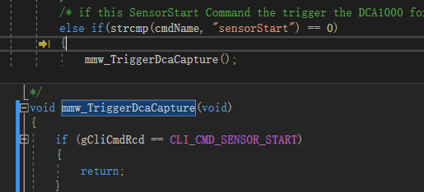
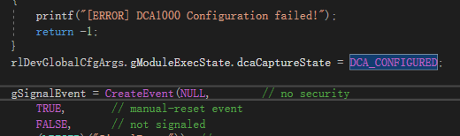
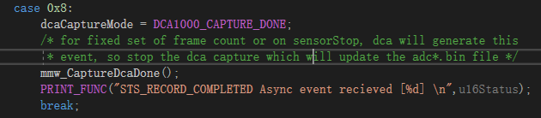
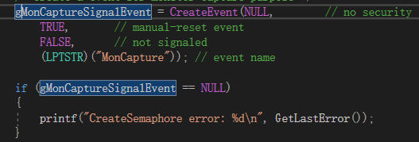

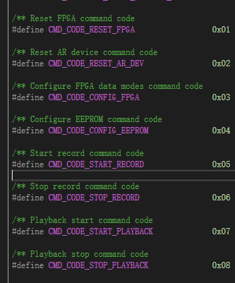
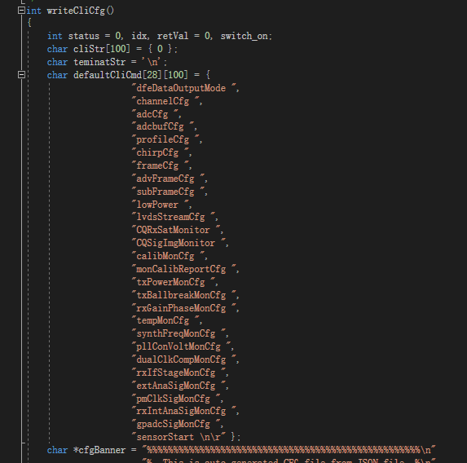

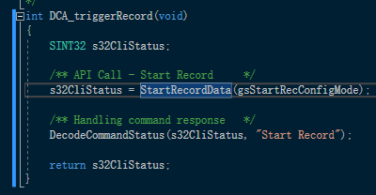
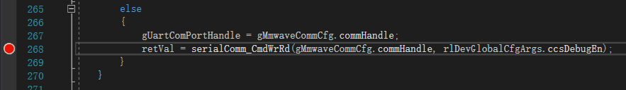


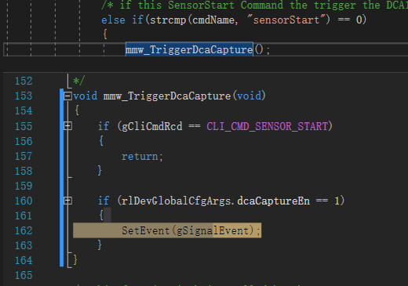

控制开始采集以及提出已经采集完毕的信号 //Event
DCAstart
分别给DCA1000EVM软件触发的功能以及停止采集的功能
初始化
DCAstop
创建DCA1000命令行操作线程
一旦Com有Handle，开始运行
sensorStart
sensorStop
DCA1000开始采集
启用采集卡、启动PostProc分析、数据保存地址
monCapStop
monCapStart
雷达型号设置
quit
退出应用软件
开始采集
雷达串口设置
采集结束
ENABLE_DCA_CAPTURE
读取CFG文件，配置DCA1000、雷达工作模式
更新DCA1000状态
ENABLE_POSTPROC
为什么要建立Event？
设置工作模式
CAPTURED_ADC_DATA_PATH
更新CFG文件
设置抓取比特数
雷达采集卡默认参数设置
设置抓取持续时间
后面的部分对于数传意义不大，不作分析
貌似部分参数写死了 需要验证 比如说采集多少帧
基础初始化设置
设置抓取帧数
设置保存文件夹
设置IP地址
开启DCA1000操作线程
设置FPGA模式（LVDS、采集相关的模式）
读取版本号
这两步主要管以太网的连接设置
注：这部分全是写死的DLL，这里面应该全是Socket相关的代码
相关协议我觉得应该也不难，无非就是上面的协议.
连接/重新连接网口
采集板相关设置
重置FPGA、并写入新状态
新状态来自上一步的基础设置
写入采集模式
对于AWR1843、6843、1642系列好像没啥用… 我估计是串口回传数据用
开启串口监控线程
写入FPGA以太网连接
等待gSignalEvent
读取指令
采集板开始采集信号设置
等待手动启动
有那么一瞬间我真以为是JSONFile，其实也就是雷达的参数表
更新状态
打开串口（直接写入命令）
读取并设置雷达参数
设置为调试模式？
掷出sensorStart指令
开始采集数据
数据保存函数
检查数据Post
封装好的，需要重新编写
结束

Slide 2
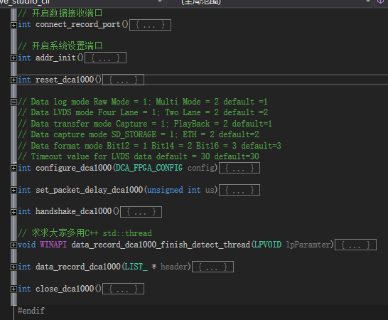
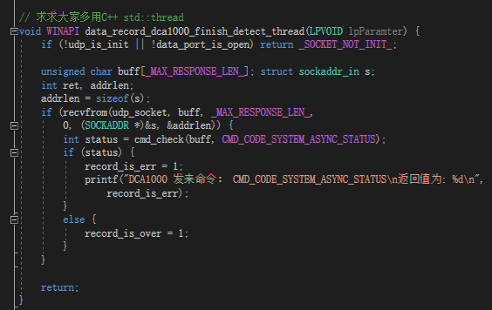
本工程所更改内容
DCA1000 Part
DCA1000 网络通信
DCA1000 初始化
DCA1000 网络参数
不要在意这个细节 XD
DCA1000 FPGA参数
DCA1000 设置包延时
DCA1000 监测是否采集完毕
DCA1000 握手
DCA1000 子线程
DCA1000 开始采集
DCA1000 关闭采集

